Slide 1


機器人動起來 Using Mbot ＆ Arduino IDE
國立臺灣師範大學電機工程學系
地址：台北市大安區和平東路1段162號 圖書館校區 科技學院4樓
電話：02-77343568 傳真：02-23515092
電機事務所

Slide 2
CH6 RGB LED
電機事務所

Slide 3
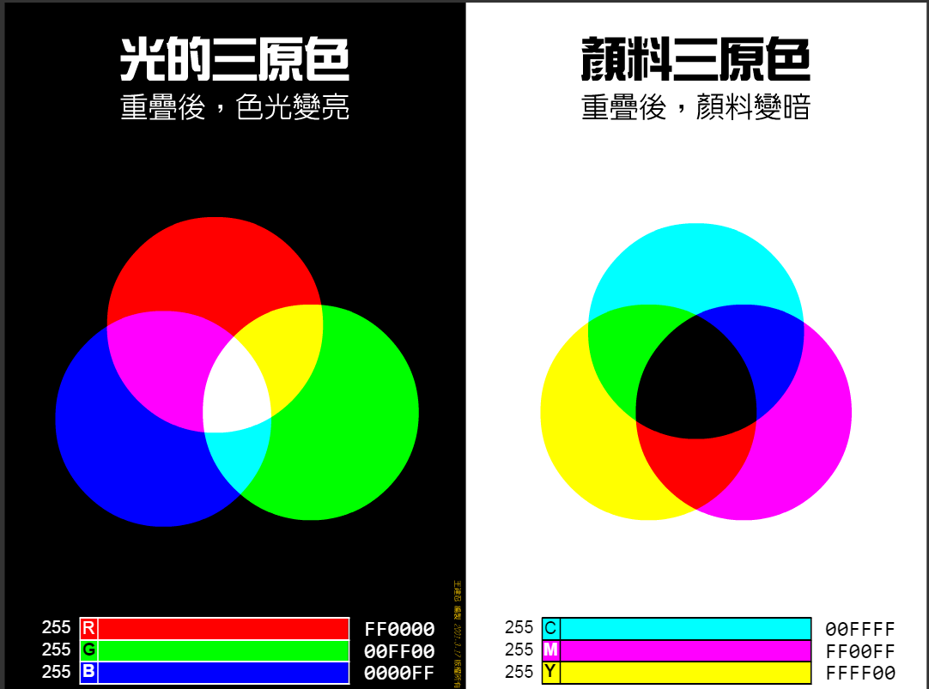
What’s RGB
電機事務所
Notes:
0~255(FF)(1byte)
左右顏色對調

Slide 4
What’s RGB
FF(16) = 255(10) = 1111 1111(2)
00FF00(16) = 0000 0000 1111 1111 0000 0000(2)
電機事務所
Notes:
0~255(FF)(1byte)
左右顏色對調

Slide 5
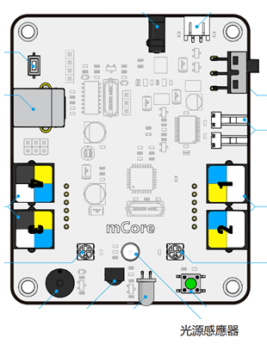
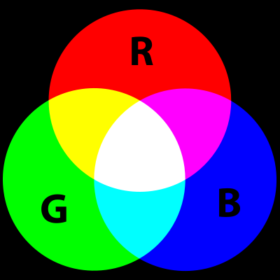
Set RGB
電機事務所

Slide 6
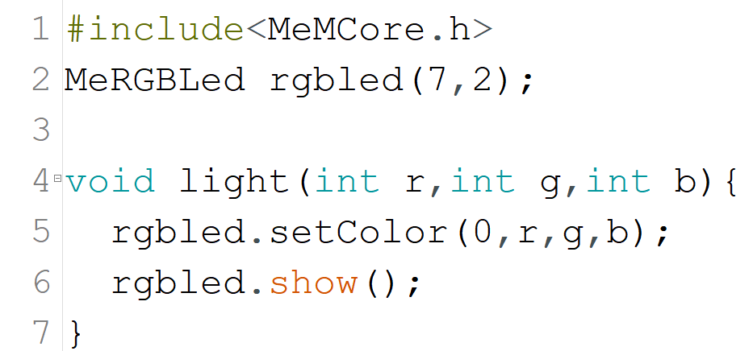
Set RGB
型態
物件名稱
腳位,個數
電機事務所
Notes:
因為需要show，所以用subfunction
5min

Slide 7
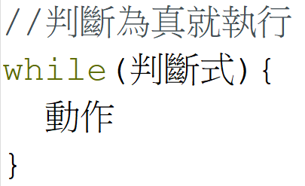
while loop
只要條件成立就重複執行
電機事務所

Slide 8
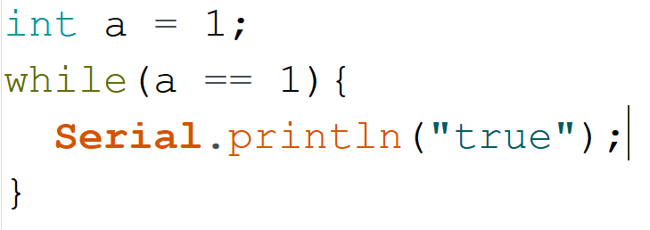
while loop
只要條件成立就重複執行
電機事務所
Notes:
效果類似loop但結構上不一樣

Slide 9
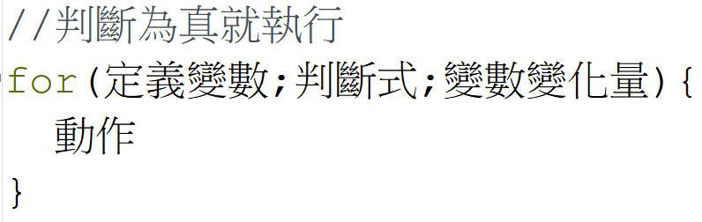
for loop
定義一個區域變數，當條件符合時執行直到不符合
電機事務所

Slide 10
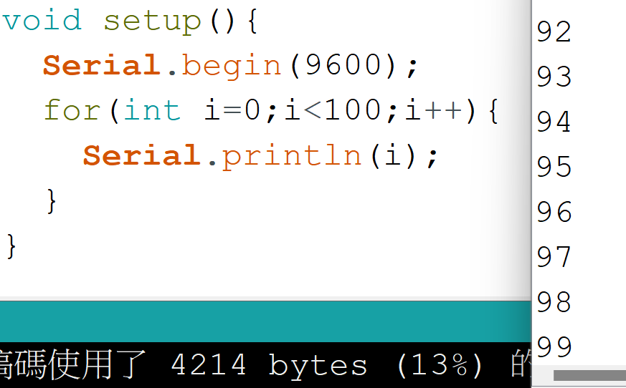
for loop
定義一個區域變數，當條件符合時執行直到不符合
電機事務所
Notes:
100不執行的原因
區域變數

Slide 11
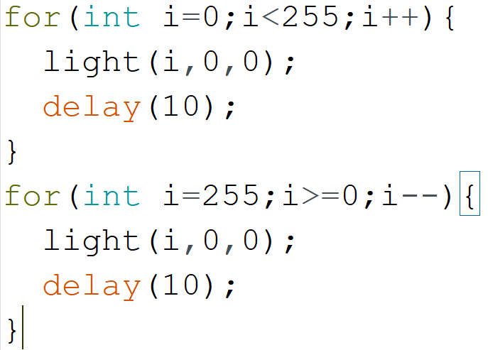
Breathing light
結合for迴圈、延遲和RGB LED的顏色變化
電機事務所
Notes:
10min
不只呼吸燈
製造各種不同的顏色效果

Slide 12
CH7 Sonar sensor
電機事務所

Slide 13
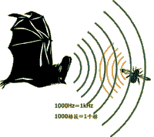
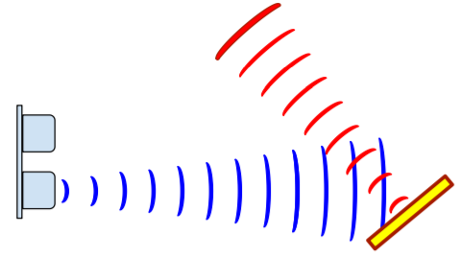
What’s sonar
原理為發射端發出超音波，接收端接收超音波，計算出時間，然後計算出距離， 量測出的距離單位為公分，測量範圍為 3 ~ 400 cm
電機事務所
Notes:
物理方式，平面

Slide 14
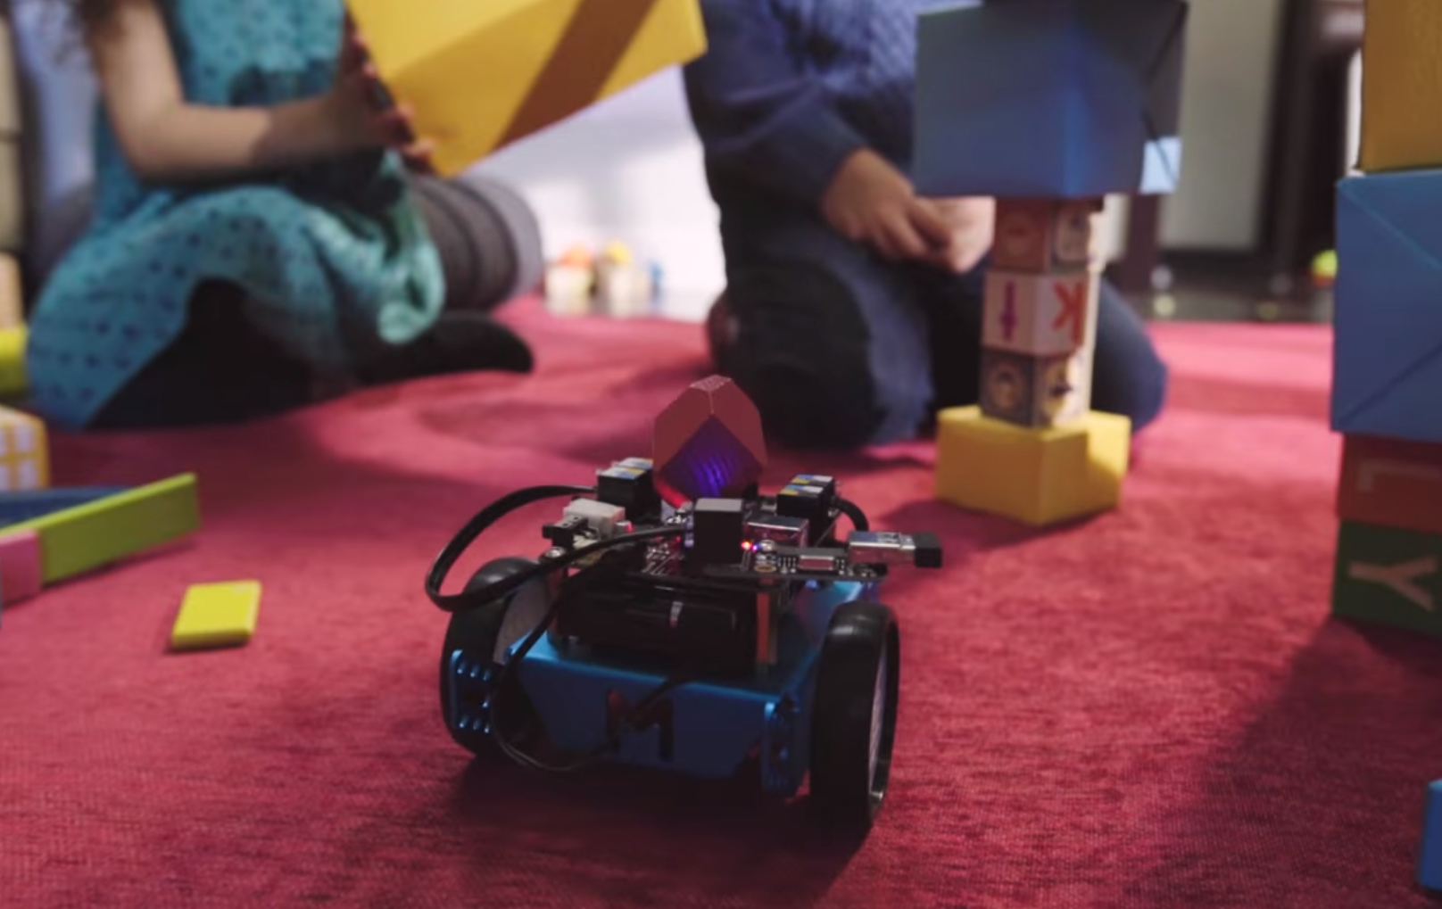
Obstacle avoidance robot
電機事務所

Slide 15
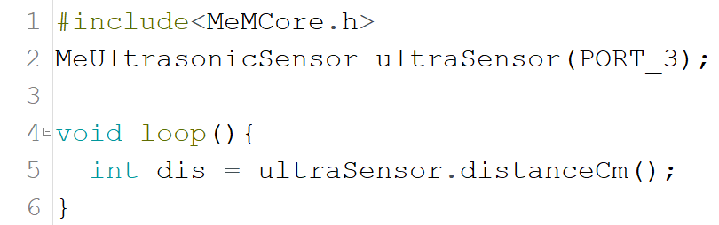
Sonar function
型態
型態
物件名稱
腳位
把讀到的值存在dis變數裡
電機事務所

Slide 16
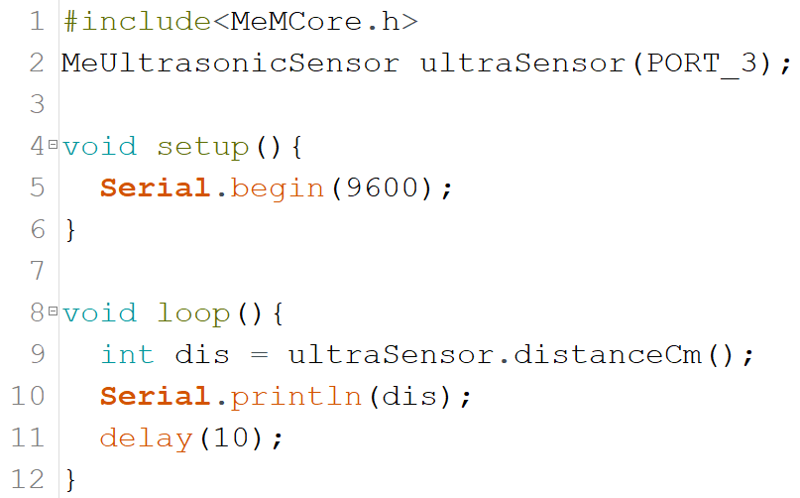
Distant detect
利用序列埠把讀到的距離輸出
電機事務所
Notes:
注意delay，不加會出現不準的情形
5min

Slide 17


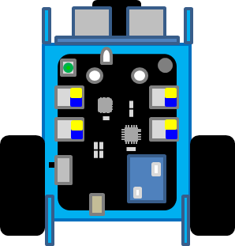
Practice
加上if來判斷距離，讓led亮起來
讓Mbot前進，當距離小於等於20公分時停下
20cm
電機事務所
Notes:
倒車雷達
10min

Slide 18
CH8 Line follower
電機事務所

Slide 19
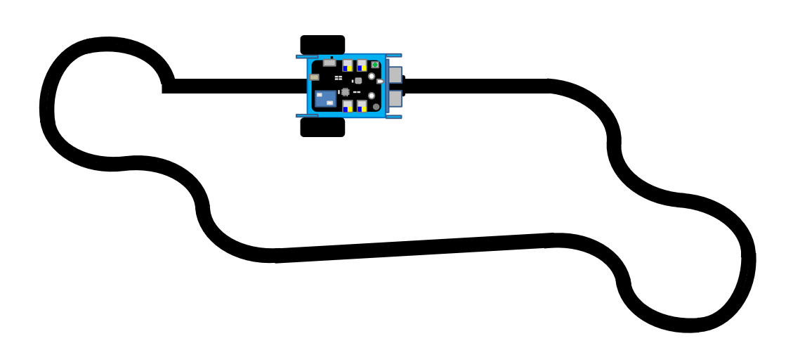
Line follower
電機事務所

Slide 20
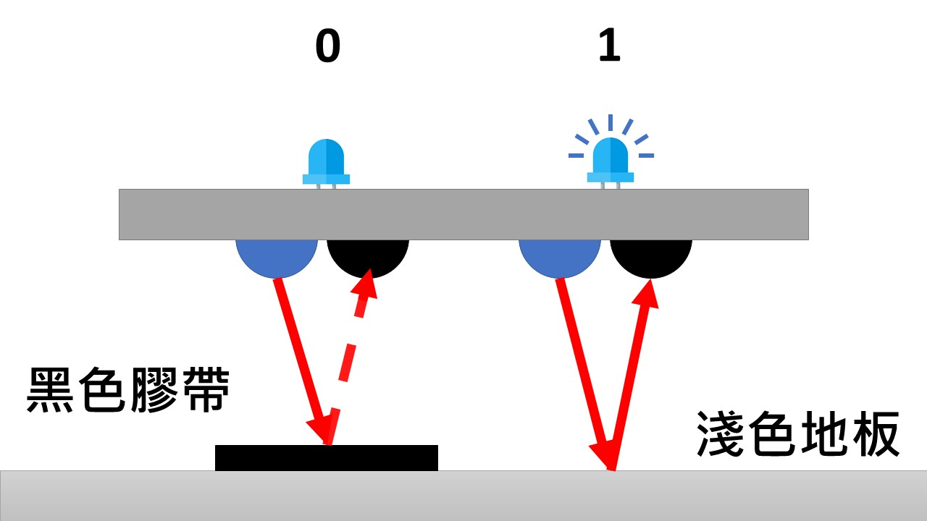
About sensor
利用紅外線的反射來感測地板的顏色
電機事務所

Slide 21
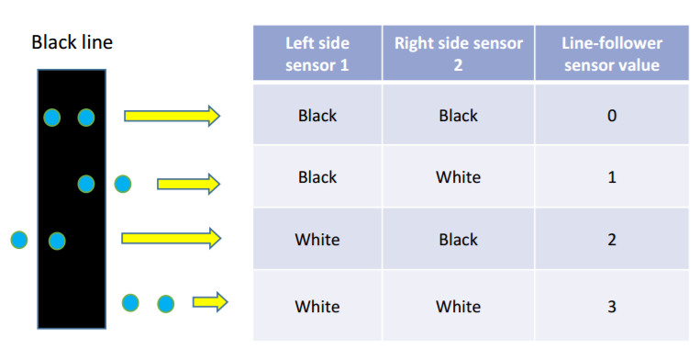
About sensor
〝左邊”感測器 (sensor 1) | 〝右邊〞感測器 (sensor 2) | 顯示數值
黑色 | 黑色 | 0 (00)
黑色 | 白色 | 1 (01)
白色 | 黑色 | 2 (10)
白色 | 白色 | 3 (11)
電機事務所
Notes:
一發一收，光波

Slide 22
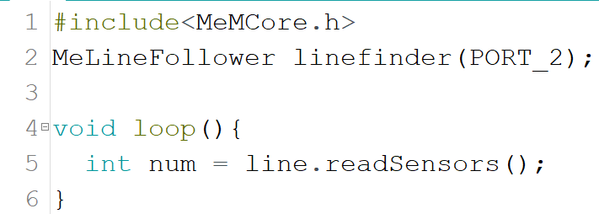
Sensor function
型態
物件名稱
腳位
把讀到的值存在num裡
電機事務所

Slide 23
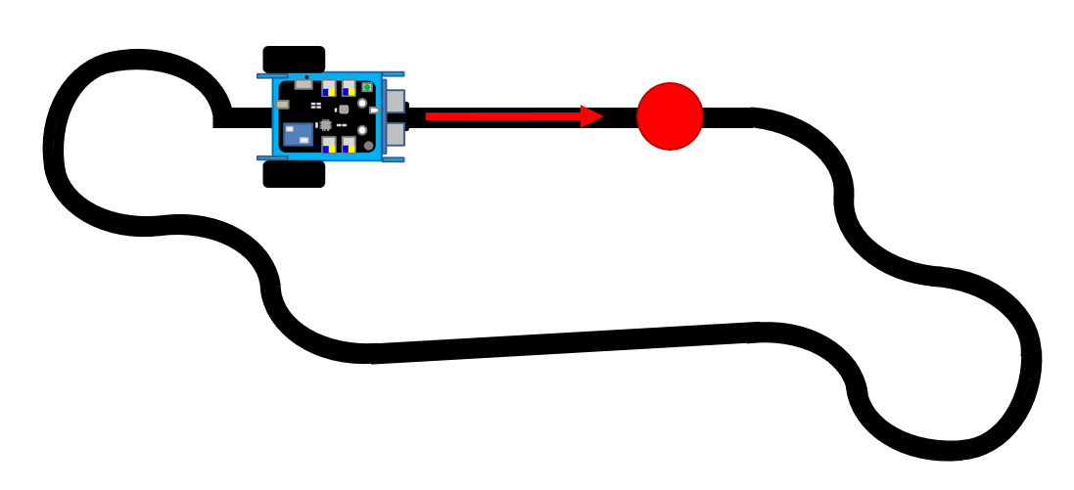
Practice3
在循跡前進時，若遇到障礙要如何停下(<20cm)？
電機事務所
Notes:
10min

Slide 24
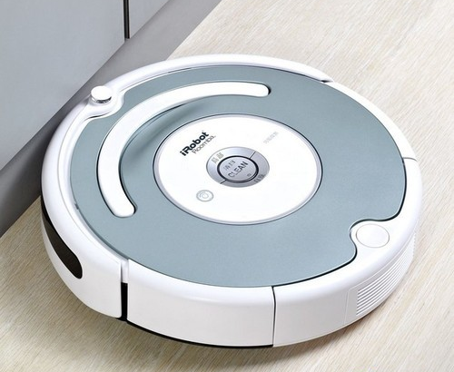
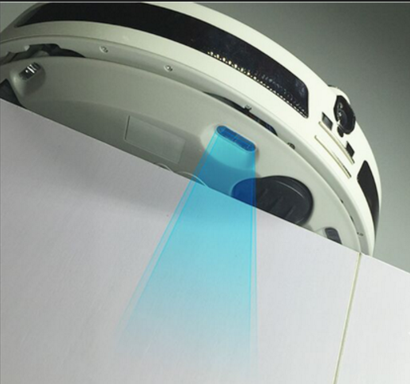
Application
電機事務所

Slide 25
CH8 Final project
電機事務所

Slide 26
Sumo bot
讓Mbot在圈圈內移動，當遇到障礙物就加速衝撞2秒，之後再後退2秒
電機事務所

Slide 27
Final project
電機事務所

Slide 28
Final project
電機事務所

Slide 29
Final project
電機事務所

Slide 30
Final project
電機事務所

Slide 31
Final project
<10
電機事務所

Slide 32
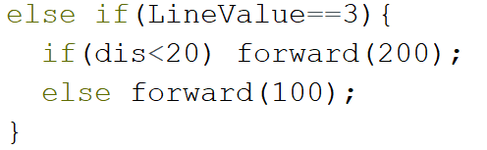
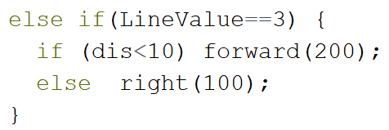
Final project- Hint
提示一：改變轉速
提示二：尋找敵人
遇到敵人時加大馬力輸出
在場地內畫弧尋找敵人，遇到敵人直直往前撞
電機事務所

Slide 33
Sumo bot- example
見EEcamp資料夾中的sumo_bot程式
電機事務所

